Slide 1
T. 32
Klasyfikacja i ogólna charakterystyka budowli hydrotechnicznych śródlądowych i morskich
SZKOLENIE PODSTAWOWE
STRAŻAKÓW RATOWNIKÓW OSP

Slide 2
Rodzaje budowli hydrotechnicznych
Budowla hydrotechniczna to budowla służąca gospodarce wodnej, kształtowaniu zasobów wodnych oraz korzystaniu z wód.
Budowle hydrotechniczne możemy podzielić na:
- śródlądowe
- morskie

Slide 3
Budowle główne – służące kilku celom:
- budowle piętrzące (zapory, jazy, obwałowania);
- budowle do przesyłu wody (kanały, rurociągi, sztolnie);
- budowle regulacyjne – służące do regulacji przepływu w rzece oraz ochronie dna i brzegów przed erozją).
Budowle szczególnego przeznaczenia – dla określonego jednego celu:
- budowle hydroenergetyczne (elektrownie wodne i urządzenia pomocnicze);
- budowle dróg wodnych (śluzy komorowe, podnośnie statków, przystanie, nabrzeża);
- budowle związane z zaopatrzeniem w wodę oraz oczyszczaniem i odprowadzaniem wody zużytej (ujęcia wody, stacje pomp, budowle do uzdatniania wody i oczyszczania ścieków);
- budowle związane z gospodarką rybna (przepławki dla ryb, stawy i baseny hodowlane).

Slide 4
Rodzaje budowli hydrotechnicznych śródlądowych
- jazy,
- śluzy żeglugowe,
- zapory,
- wały przeciwpowodziowe,
- siłownie i elektrownie wodne,
- ujęcia śródlądowych wód powierzchniowych, wyloty ścieków,
- czasze zbiorników wodnych wraz ze zboczami i skarpami,
- pompownie,
- kanały, sztolnie, rurociągi hydrotechniczne, syfony, akwedukty,
- budowle regulacyjne na rzekach i potokach, progi, grodzie,
- porty, baseny, mola, pomosty, nabrzeża, bulwary,
- pochylnie i falochrony na wodach śródlądowych.

Slide 5
Rodzaje budowli hydrotechnicznych morskich
- budowle przystani morskich, usytuowane na obszarze przystani morskich, w szczególności wysepki cumownicze i przeładunkowe, pomosty przeładunkowe,
- budowle portowe, usytuowane na obszarze portów morskich,
w szczególności falochrony, łamacze fal, nabrzeża przeładunkowe i postojowe, wysepki, pochłaniacze fal, bulwary spacerowe,
- budowle ochrony brzegów morskich, w szczególności opaski
i ostrogi brzegowe, falochrony brzegowe, progi podwodne, okładziny, wały przeciwsztormowe, zejścia na plażę,
- konstrukcje stałych morskich znaków nawigacyjnych,
w szczególności latarnie i radiolatarnie morskie usytuowane na lądzie i na akwenach morskich, stawy lądowe i nawodne, nabieżniki i świetlne znaki nawigacyjne, dalby nawigacyjne,

Slide 6
- kanały i śluzy morskie,
- budowle związane z komunikacją lądową, w szczególności kładki dla pieszych nad torami kolejowymi, mosty portowe, tunele podmorskie,
- budowle związane z ujęciami morskich wód powierzchniowych, w szczególności czerpnie wody, rurociągi albo tunele podwodne, zbiorniki magazynowe wody,
- budowle związane ze zrzutem wód do morza, w szczególności rurociągi podwodne zrzutu ścieków, konstrukcje zrzutu wody chłodzącej,
- budowle służące rekreacji plażowej, w szczególności mola spacerowe i zjeżdżalnie wodne

Slide 7
Rodzaje budowli hydrotechnicznych
Budowla piętrząca - rozumie się przez to każdą budowlę umożliwiającą stałe lub okresowe utrzymanie wzniesionego ponad przyległy teren lub akwen zwierciadła wody bądź substancji płynnej lub półpłynnej;
Zapora, jaz, wały przeciwpowodziowe

Slide 8
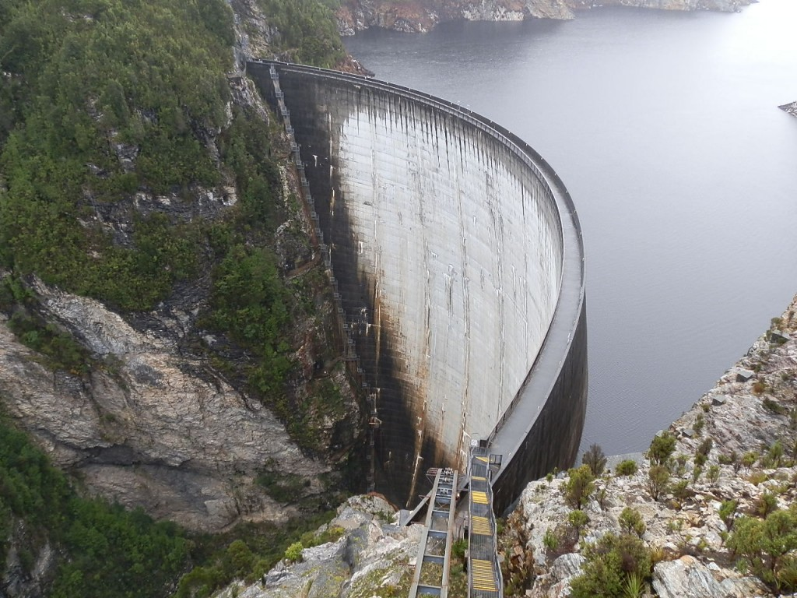
Zapora wodna
Zdj. 1

Slide 9
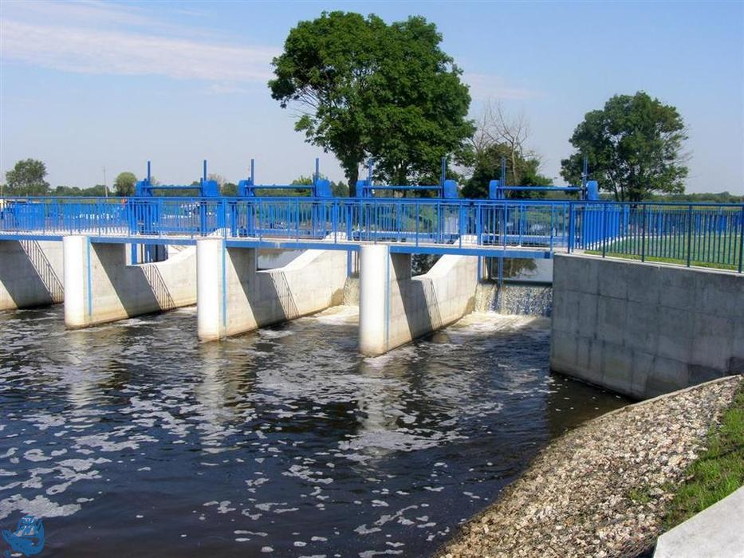
JAZ
Zdj. 2
Jaz na rzece

Slide 10
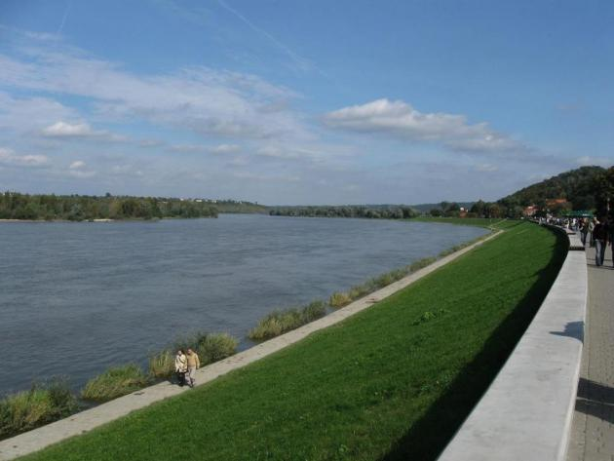
Wał pRZECIWPOWODZIOWY
Zdj. 3

Slide 11
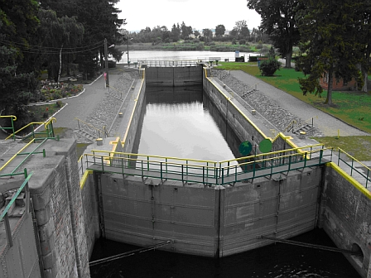
Śluza

Slide 12
Charakterystyka budowli hydrotechnicznych
Najczęściej budowle piętrzące wykonane są w dolinach rzek i ich celem jest spiętrzenie wody w rzece.
W warunkach polskich spiętrzenie wody ma najczęściej na celu wielozadaniowe wykorzystanie zbiornika, np.:
wyrównanie i powiększenie przepływów niskich dla potrzeb żeglugi, polepszenie warunków rozcieńczania ścieków, dostarczanie niezbędnej ilości wody dla ujęć znajdujących się przy zbiorniku lub poniżej zbiornika,
ochrona przeciwpowodziowa poprzez zmniejszenie fali powodziowej w utworzonym zbiorniku,
niedostateczna zdolność przepustowa urządzeń upustowych ;

Slide 13
- wykorzystanie energii wody powstałej w wyniku koncentracji spadu dla produkcji energii elektrycznej,
- spiętrzenie wody dla potrzeb powiększenia głębokości żeglugowych,
- zabezpieczenie niezbędnej rzędnej zwierciadła wody przy ujęciu,
- zmiana ruchu rumowiska unoszonego i wleczonego przez zatrzymanie go w zbiorniku (zapory przeciw rumowiskowe),
- stworzenie terenów rekreacyjnych.

Slide 14
Przyczyny awarii budowli hydrotechnicznych
- niedostateczna zdolność przepustowa urządzeń upustowych;
- nieosiągnięcie obliczeniowej zdolności przepustowej urządzeń wskutek mankamentów urządzeń sterujących lub nieumiejętności ich obsługi;
- filtracja, ciśnienie wody w porach, niewłaściwa praca drenaży w zaporach lub ich podłożu oraz wymywanie i wynoszenie materiału gruntowego z zapór lub ich podłoża;

Slide 15
- odkształcenia i przemieszczenia zapór lub podłoża nierównomierne osiadanie, przekroczenie dopuszczalnych stanów naprężeń i spękania konstrukcji zapór;
- dynamiczne oddziaływanie wody przepuszczanej przez urządzenia upustowe, wibracje zamknięć, drgania konstrukcji, trzęsienia ziemi,;
- długotrwałe lub ekstremalne zjawiska klimatyczne (zmiany temperatur, mrozy, opady, itp.);
- szkodliwe oddziaływanie wahań poziomów wody.

Slide 16
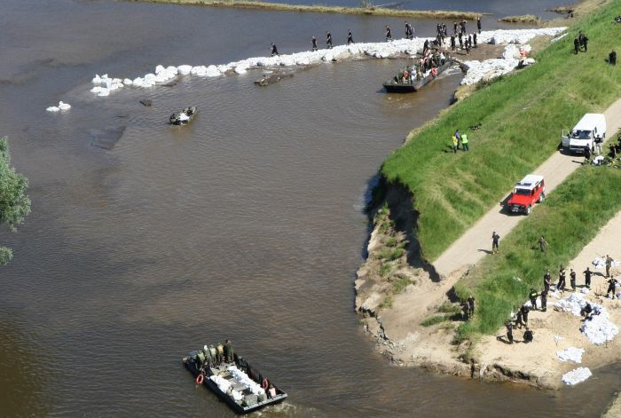
Uszkodzony wał przeciwpwodziowy
Zdj. 4

Slide 17
KONIEC

